Slide 1
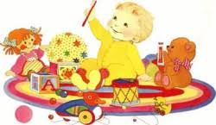
ПРЕЗЕНТАЦИЯ ДИДАКТИЧЕСКОГО МАТЕРИАЛА для детей раннего возраста
воспитатель высшей категории
Горбаченок Г.А.

Slide 2
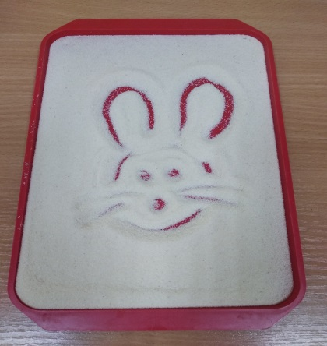
Дидактический материал игры и упражнения
Изготовлен воспитателем высшей категории
МАДОУ д/с № 146, кор.1
Горбаченок Галиной Анатольевной
Данные игры и упражнения используются в работе с детьми,
представлены родительской общественности
на родительских собраниях
.
Notes:
С целью формирования эффективной образовательной среды в группе ДОУ мною изготовлен дидактический материал для детей раннего возраста. Данные игры и упражнения используются в работе с детьми с 2015 года, представлены родительской общественности на родительских собраниях. Игры направлены на развитие восприятия и сенсорных способностей детей раннего возраста.

Slide 3
Сенсорное развитие
Сенсорное развитие (сенсорика) – это процесс формирования определенных представлений о свойствах предметов: их размере, форме, цвете, положении в пространстве, вкусах, запахах и т.д.
У детей раннего возраста наблюдается интенсивное развитие сенсорных способностей.
Доминирует в сенсорном развитии раннего возраста восприятие предметов. Ребенок начинает устанавливать взаимосвязь величины, формы, цвета.
Переход к предметному восприятию является результатом овладения простейшими действиями – хватанием и удержанием предметов, манипулированием ими, передвижением их в пространстве.

Slide 4
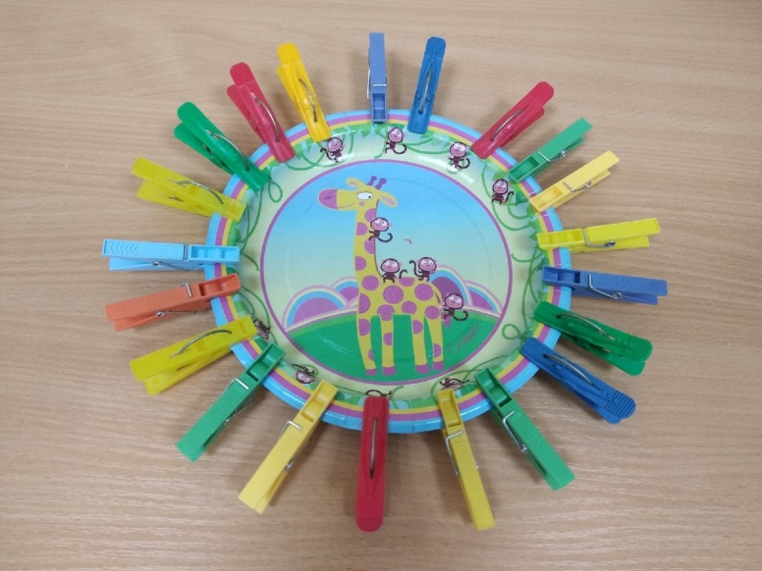
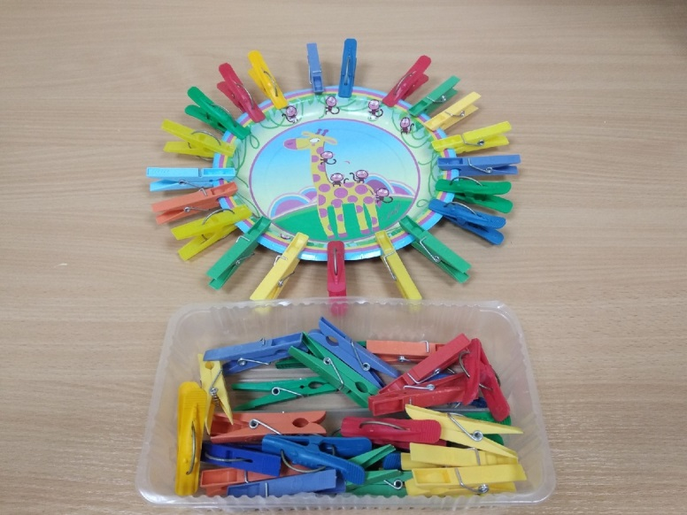
Солнечные лучики из прищепок
Инструкция:
сделай из прищепок лучики для солнышка
Цель:
Развитие мелкой моторики рук

Slide 5
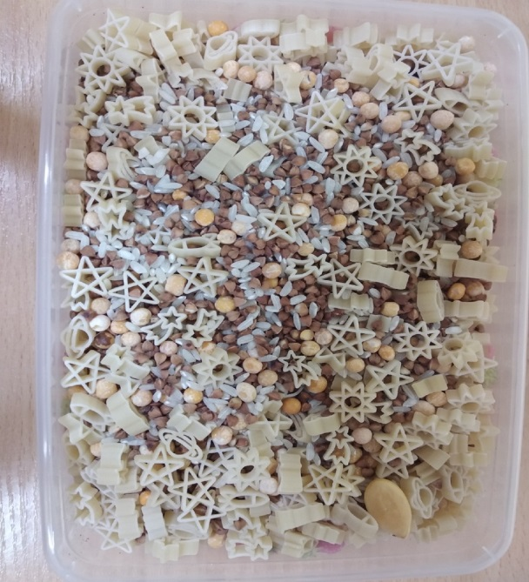
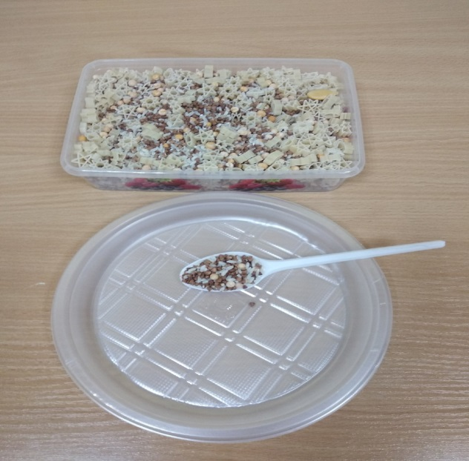
Пересыпание крупы с помощью ложки
Инструкция:
пересыпь крупу ложкой из одной ёмкости в другую
Цель: учить пересыпать сыпучие вещества

Slide 6
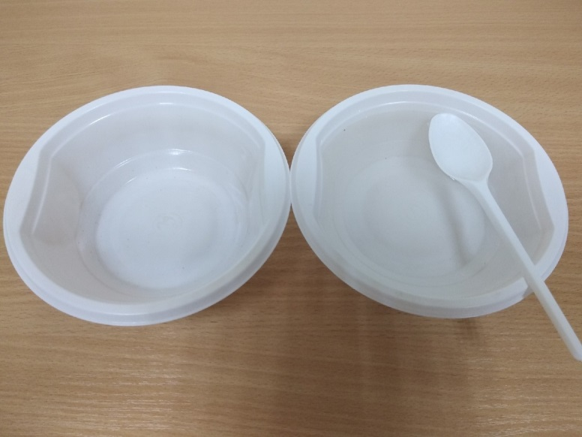
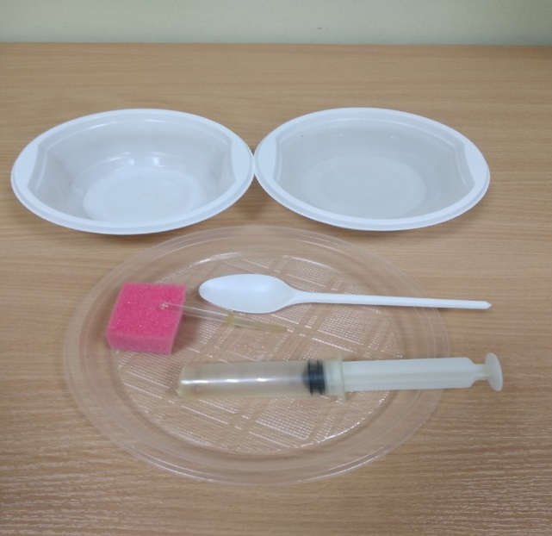
Переливание воды с помощью ложки и губки
Инструкция:
перелей воду с помощью губки/ложки
Цель: способствовать развитию координации движений

Slide 7
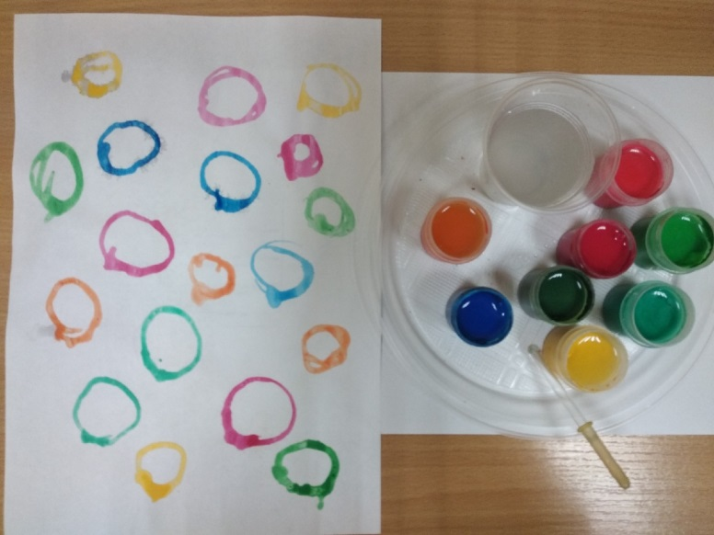
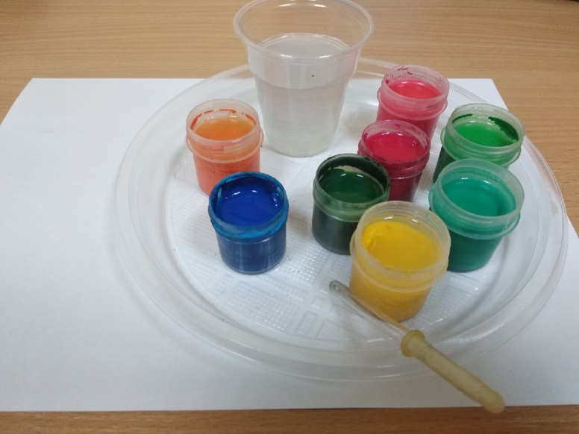
Рисование с помощью пипеток
Цель: развивать воображение, способствовать развитию мелкой моторики
Инструкция:
набираем цветную водичку пипеткой и капаем на лист

Slide 8
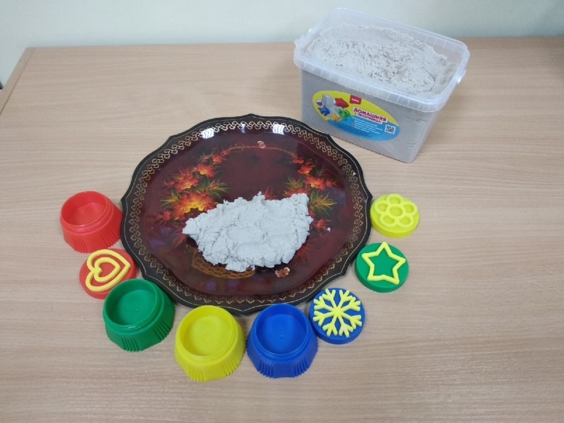
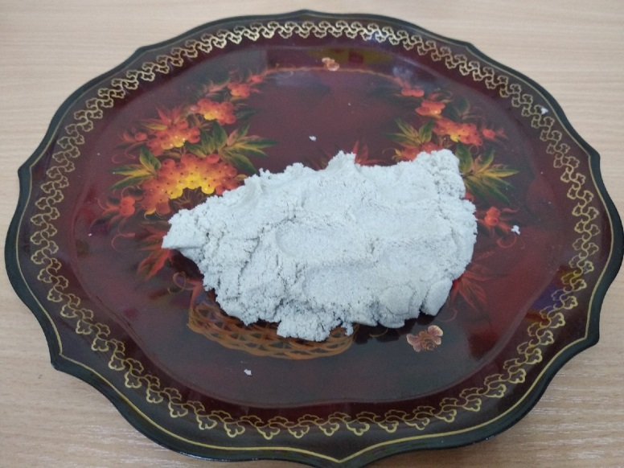
Волшебный песочек (кинетический)
Инструкция:
слепи фигурку из песка
Цель: формировать положительный эмоциональный настрой, навыки работы с формочками

Slide 9
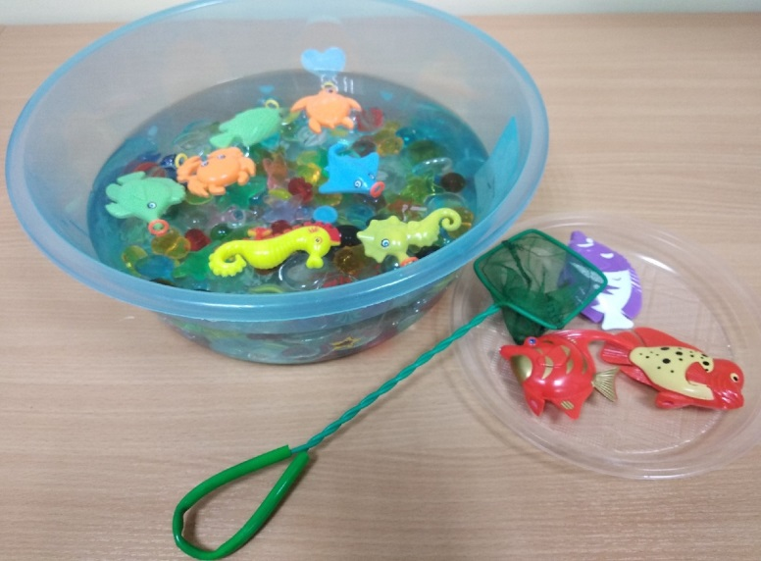
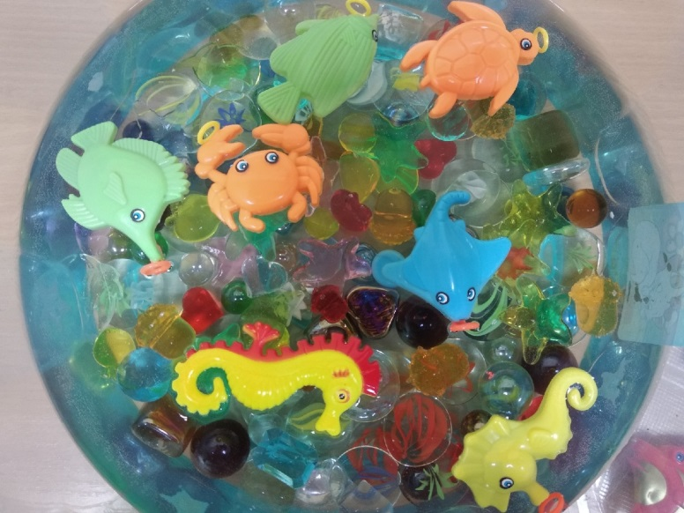
Поймай рыбку сачком
Инструкция:
поймай рыбку сачком
Цель: учить правильно пользоваться словами «тонет», «не тонет», «плавает»

Slide 10
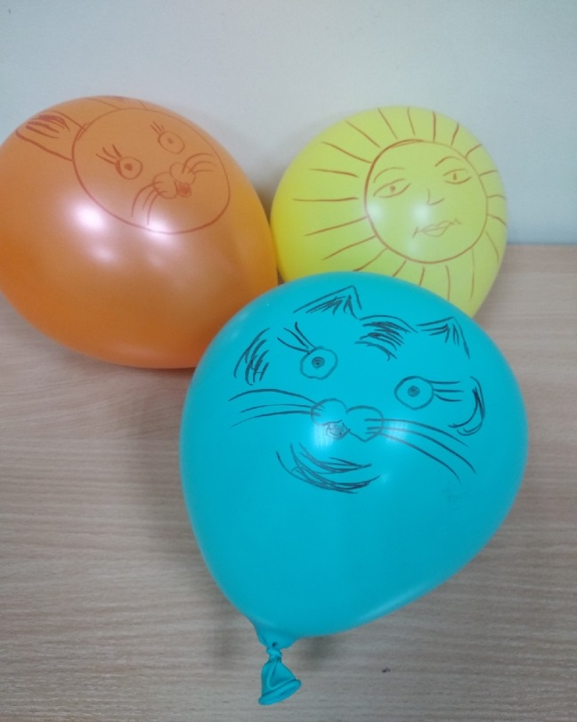
Нарисуй картинку на шарике
Инструкция:
нарисуй картинку на шарике
Цель:
учить рисовать фломастером на поверхности воздушного шара, развивать воображение

Slide 11
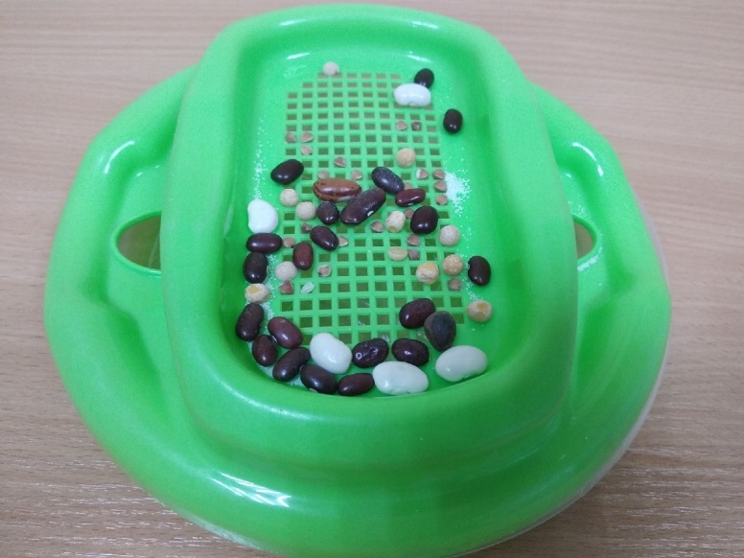
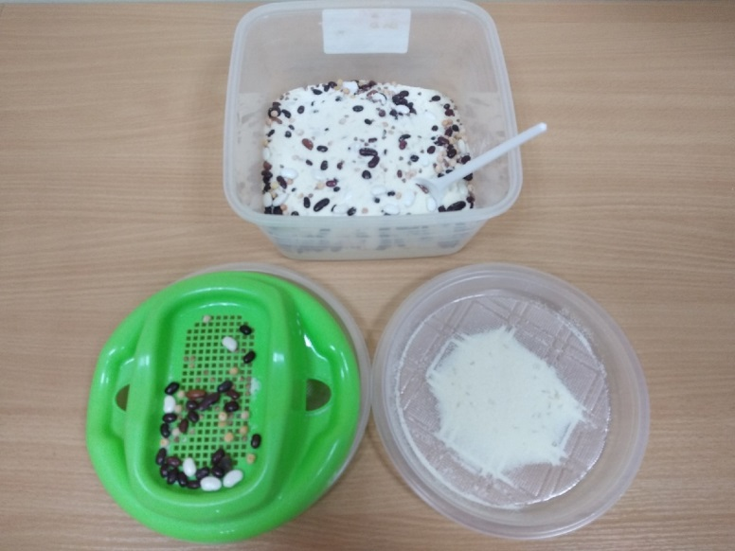
Просеивание манки и фасоли через сито
Инструкция: просей манку и фасоль через сито и посмотри, что осталось
Цель: учить просеивать манку и фасоль через детское сито; учить пользоваться словами «крупная» (крупа), «мелкая» (крупа)

Slide 12
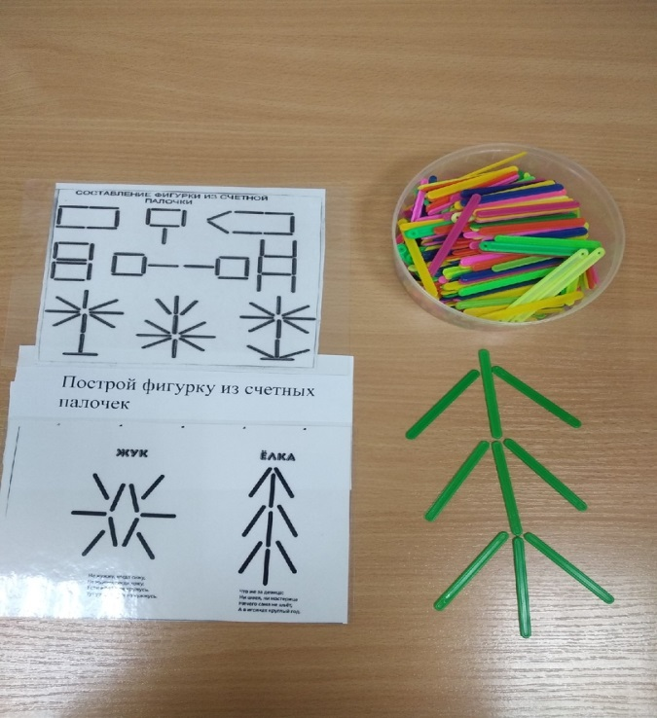
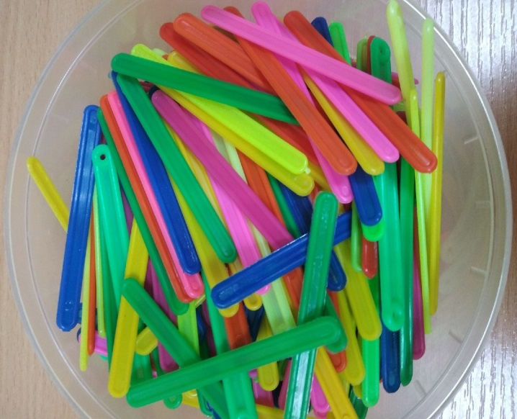
Построй фигурку из счётных палочек
Инструкция:
построй фигурку из счётных палочек
Цель: научить строить фигуры из счётных палочек по образцу

Slide 13
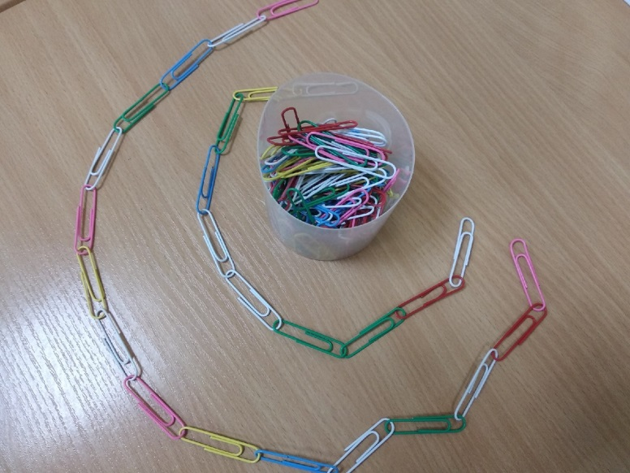
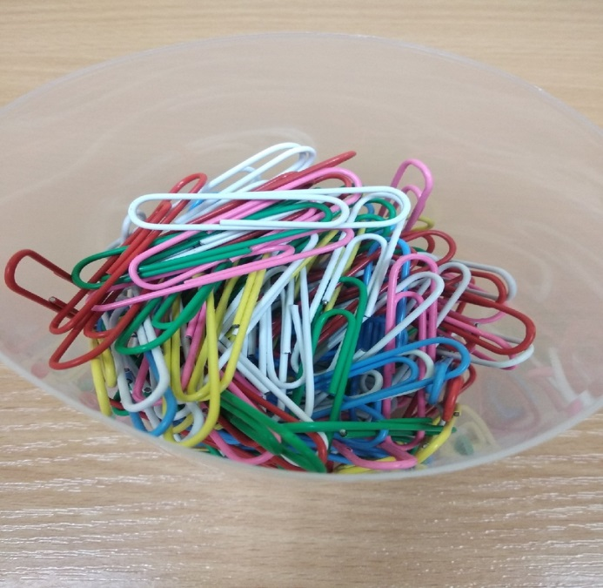
Гусеница из скрепок
Инструкция:
сделай гусеницу из скрепок
Цель: учить правильно пользоваться словами «длинный, длинная», «короткий, короткая» (гусеница)

Slide 14
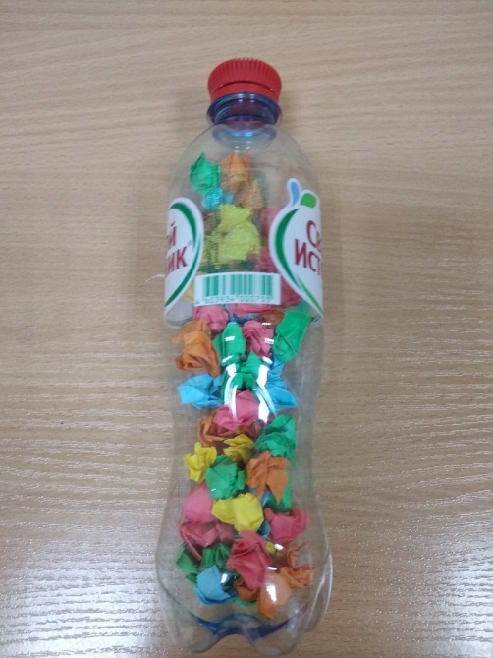
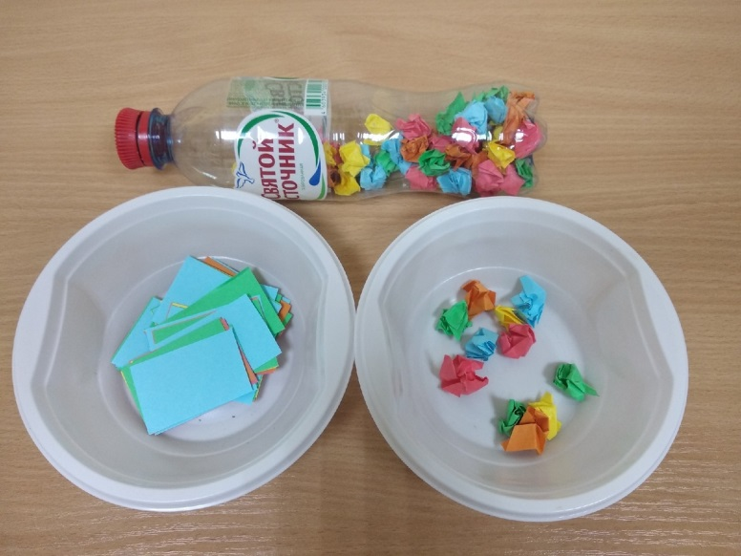
Наполни бутылочку
Инструкция:
наполни бутылочку комочками мятой бумаги
Цель: учить проталкивать мелкие предметы в отверстия

Slide 15
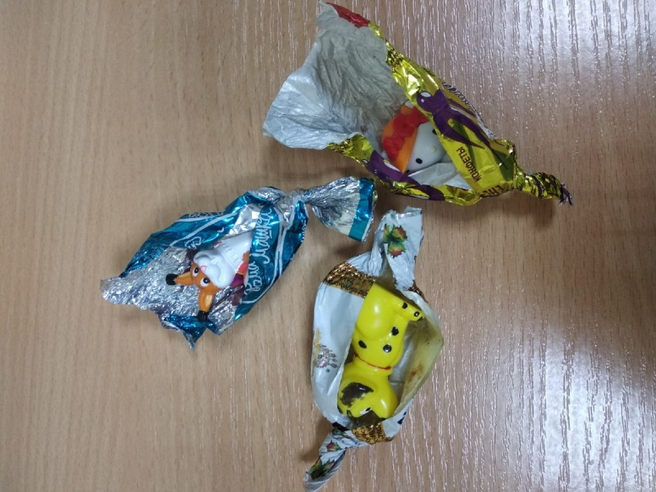
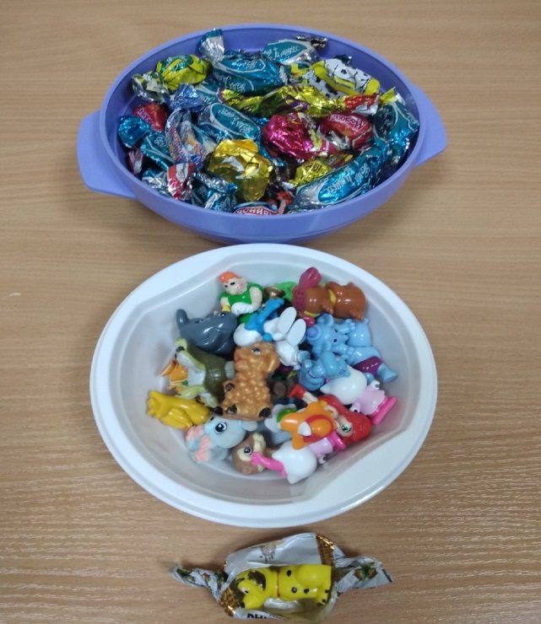
Сюрприз в фантике
Инструкция:
разверни фантики и расскажи, что ты нашел
Цель:
развивать движения пальцев и кистей рук

Slide 16
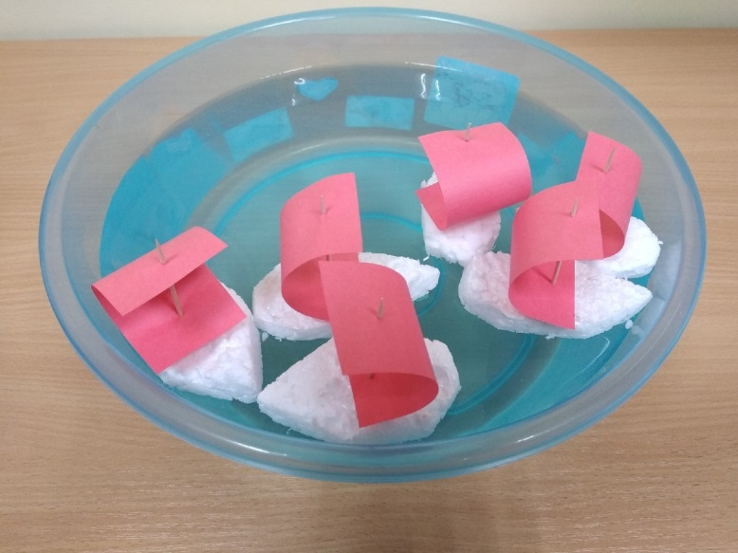
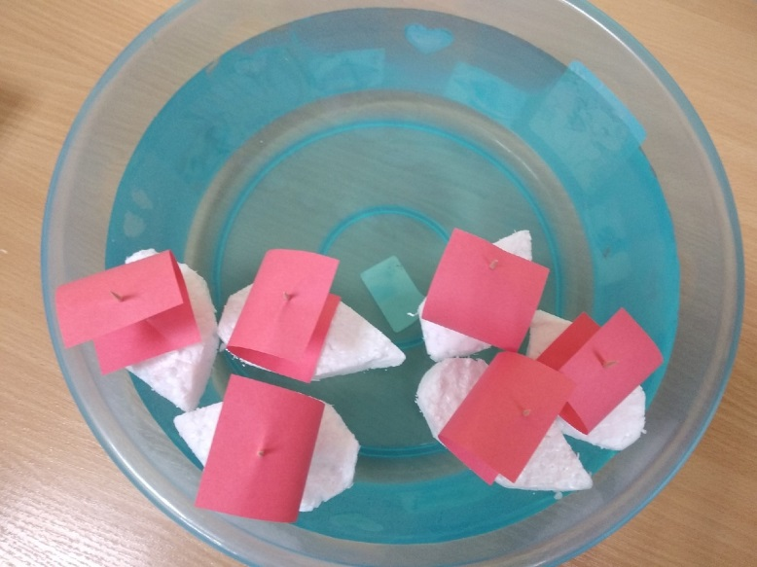
«Плыви, плыви кораблик»
Цель:
способствовать развитию речевого дыхания, учить длительному непрерывному выдоху через рот
Сделать кораблик, пустить его в тазик с водой.
Инструкция:
подуй на кораблик

Slide 17
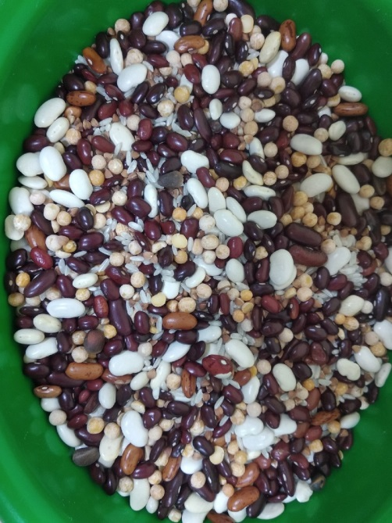
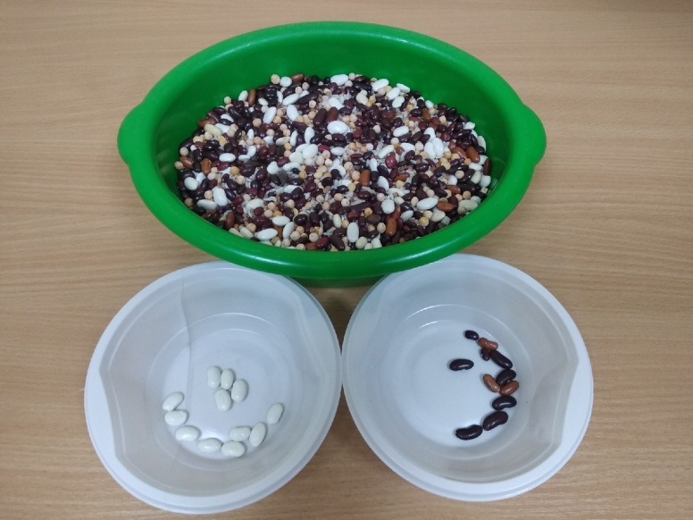
Разобрать по мискам белую и черную фасоль
Инструкция:
разбери по мискам белую и черную фасоль
Цель:
учить различать предметы по цвету

Slide 18
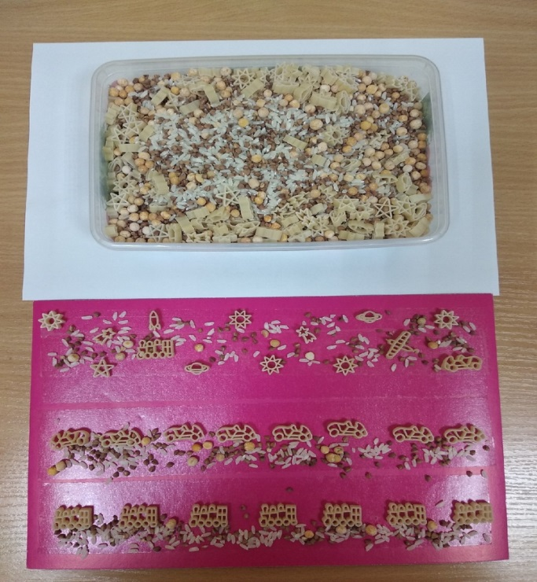
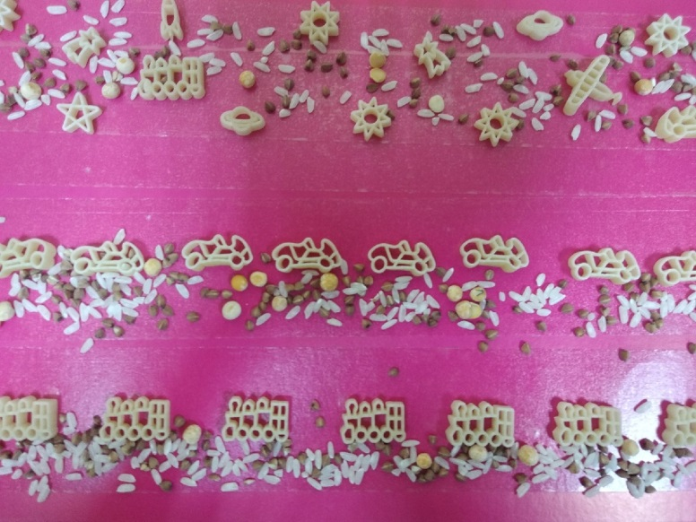
«Красивый коврик»
Предварительно снять плёнку со скотча.
Инструкция: приклей крупу на коврик
Цель:
учить приклеивать на скотч разную крупу, развивать точность движений

Slide 19
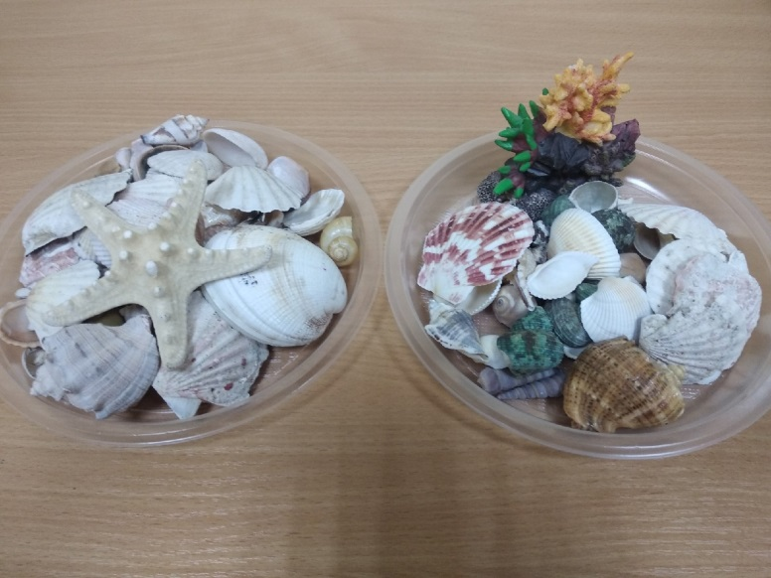
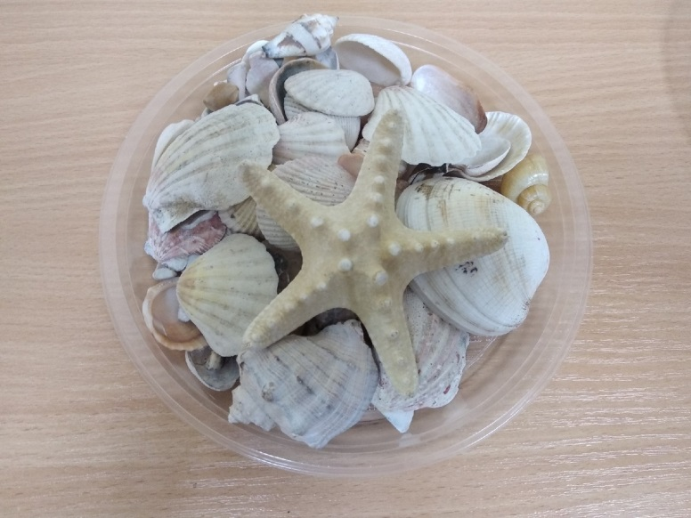
Рассматривание ракушек
Инструкция:
посмотри какие красивые ракушки
Инструкция:
развивать внимательность и усидчивость

Slide 20
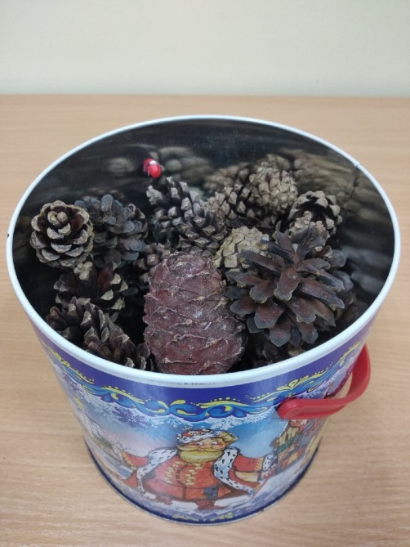
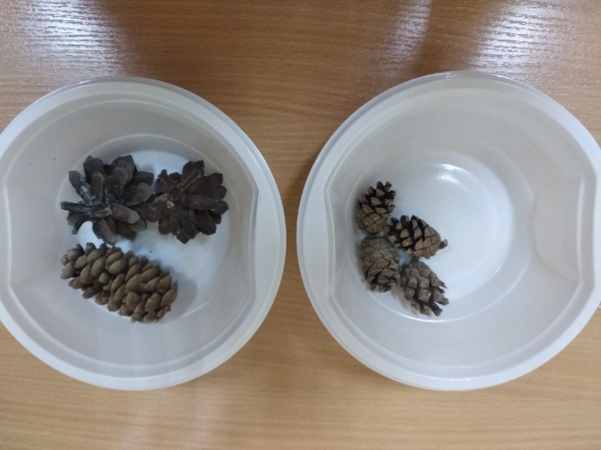
Разобрать по корзинкам шишки
Инструкция:
разбери по «корзинкам» шишки
Цель:
учить различать шишки по размеру

Slide 21
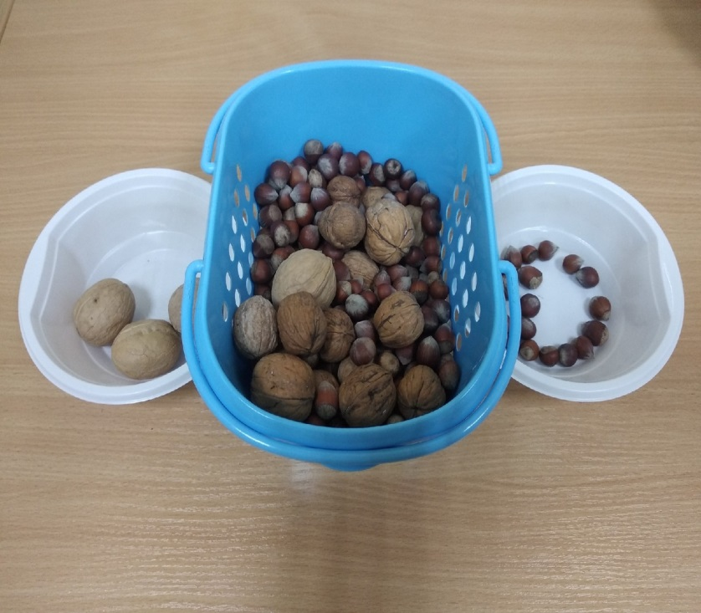
Достань мелкие предметы из миски с орехами
Инструкция:
достань мелкие предметы из миски с орехами
Цель:
учить правильно пользоваться словами «крупный», «мелкий» орех, сравнивать предметы по размеру

Slide 22
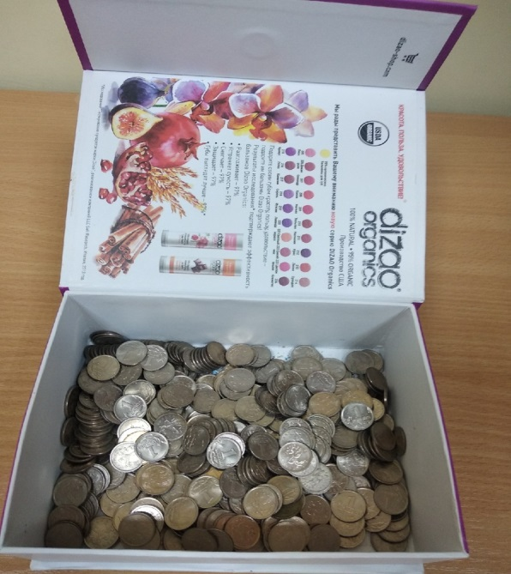
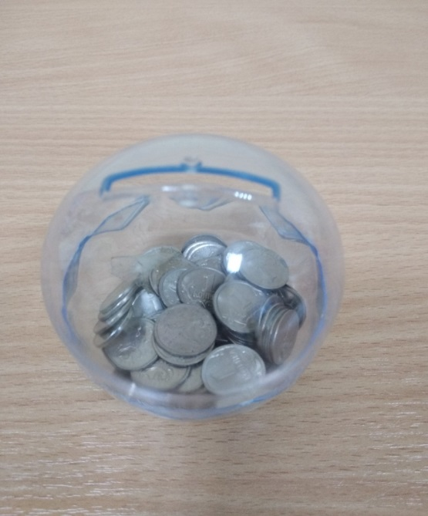
Копилка
Инструкция:
брось монетку в копилку
Цель:
развивать точность движений пальцев руки

Slide 23
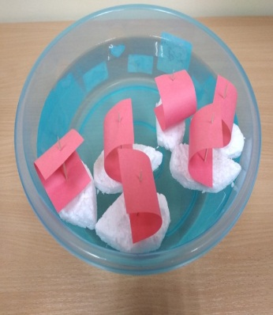



Предметно-развивающая среда в группе служит интересам и потребностям детей раннего возраста и их родителям, а ее элементы —игрушки, игры, дидактический материал — развитию ребенка.
Дидактические игры могут использоваться педагогами и родителями детей 2-3 лет. Они увлекательны для ребенка и просты в изготовлении
Notes:
Предметно-развивающая среда в группе служит интересам и потребностям детей раннего возраста и их родителям, а ее элементы —игрушки, игры, дидактический материал — развитию ребенка. Дидактические игры могут использоваться педагогами и родителями детей 2-3 лет. Они увлекательны для ребенка и просты в изготовлении

Slide 24

СПАСИБО ЗА ВНИМАНИЕ!
.

